Slide 1
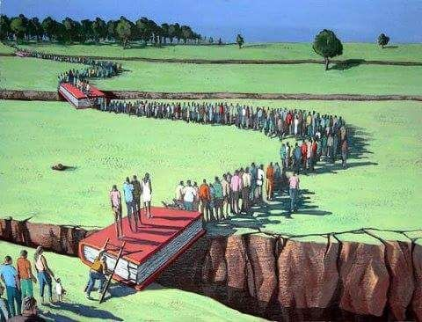
CACCIA AL TESORO 2018 …Chi legge fa molta strada…
ISIS J. M.KEYNES – GAZZADA SCHIANNO

Slide 2
LA FRASE MISTERIOSA
….
… il libro è l’estensione della memoria e dell’immaginazione.
Jorge Luis Borges

Slide 3
…ma c’è un altro mistero
Fra i diversi strumenti dell’uomo il più stupefacente è senza dubbio il libro. Gli altri sono estensioni del suo corpo. Il microscopio, il telescopio, sono estensioni della sua vista; il telefono è l’estensione della voce; poi ci sono l’aratro, la falce e il martello, estensioni del suo braccio. Ma il libro è un’altra cosa:
il libro è l’estensione della memoria e dell’immaginazione.
Jorge Luis Borges

